Slide 1
Отчёт по лабораторной работе №20
Дупленских Василий Викторович

Slide 2
Цель работы:
Изучить основы программирования в оболочке ОС UNIX/Linux. Научиться писать небольшие командные файлы.

Slide 3
Выполнение лабораторной работы:
0. Изучаю синтаксис команды bzip2:

Slide 4
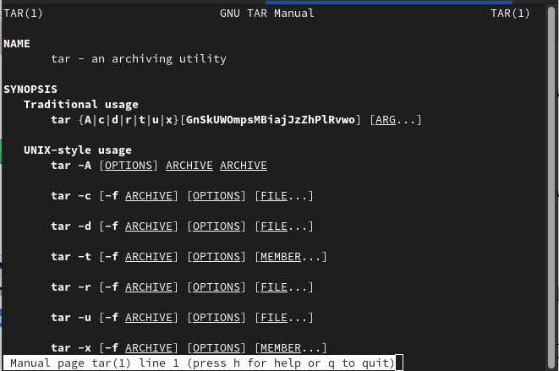
bzip2

Slide 5
1. Создаю новый текстовый файл backup.sh и запускаю emacs:

Slide 6
Создание текстового файла

Slide 7
2. Пишу скрипт который при запуске будет делать резервную копию самого себя:

Slide 8
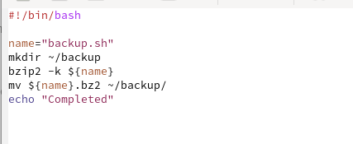
Скрипт резервной копии

Slide 9
3. Проверяю первый скрпит:

Slide 10
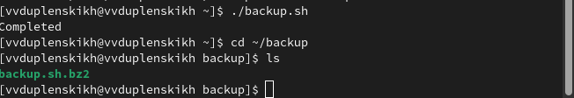
Скрипт 1 работа

Slide 11
4. Создаю новый текстовый файл prog2.sh и запускаю emacs:

Slide 12
Создание текстового файла

Slide 13
5. Пишу скрипт который обрабатывает произвольное число аргументов командной строки:

Slide 14
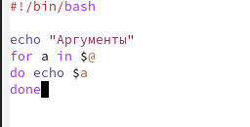
Скрипт обработки аргументов bash

Slide 15
6. Проверяю второй скрпит:

Slide 16
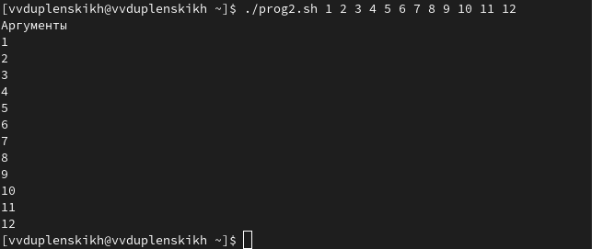
Скрипт 2 работа

Slide 17
7. Создаю новый текстовый файл ls.sh и запускаю emacs:

Slide 18

Создание текстового файла

Slide 19
8. Пишу скрипт который заменяет команду ls без её использования:

Slide 20
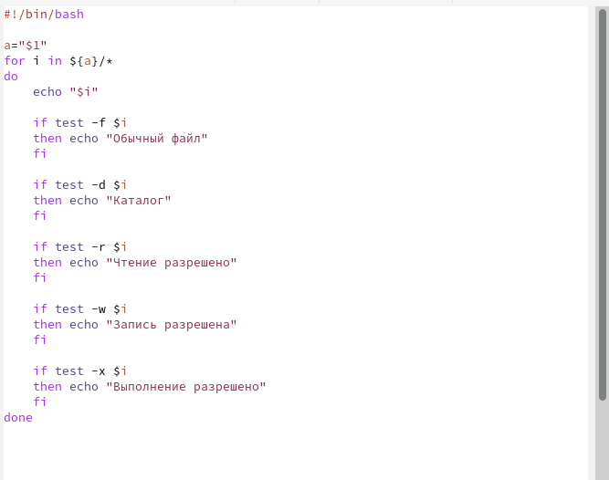
Скрипт ls

Slide 21
9. Проверяю третий скрпит:

Slide 22
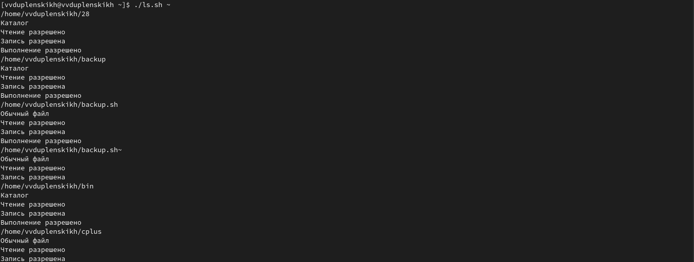
Скрипт 3 работа

Slide 23
10. Создаю новый текстовый файл format.sh и запускаю emacs:

Slide 24
Создание текстового файла

Slide 25
11. Пишу скрипт который вычисляет количество файлов заданного формата:

Slide 26
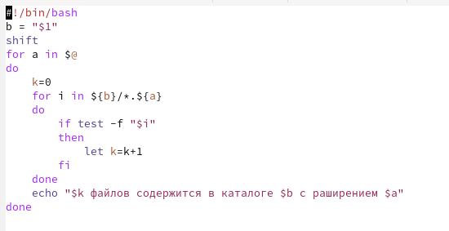
Скрипт вычисления количества файлов определенного формата

Slide 27
12. Проверяю четвертый скрпит:

Slide 28
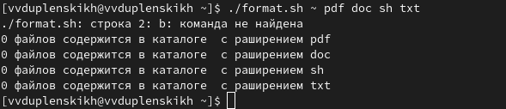
Скрипт 4 работа

Slide 29
Вывод:
Я изучил основы программирования в оболоочке ОС UNIX/Linux. Также научился писать небольшие командные файлы.

